Slide 1

Кіріспе. Биоматериалдар туралы ғылымның негіздемелері
Оқытушы: Мамытова Н.С.

Slide 2
Пайдалы қасиеттері бар экологиялық таза материалдарды жасау қазіргі заманның өзекті мәселелерінің бірі болып қала береді. Жаңа биоматериалдарды дамытудың өзектілігі мен қажеттілігі әр түрлі қызмет салаларына және, ең алдымен, биомедицинаға арналған полимерлі материалдарға деген жоғары сұранысқа байланысты. Бүгінгі күні жалпы және жүрек-қан тамырлары хирургиясына, қан тамырларының протездерін, жасанды жүрек қақпақшаларын, жасанды және қосалқы қан айналымы жүйелерін жасауға, ортопедия мен стоматологияға, жаңа буынның дәрілік формаларына, сорбенттеріне және т.б. арналған биосәйкес материалдар үлкен сұранысқа ие.

Slide 3
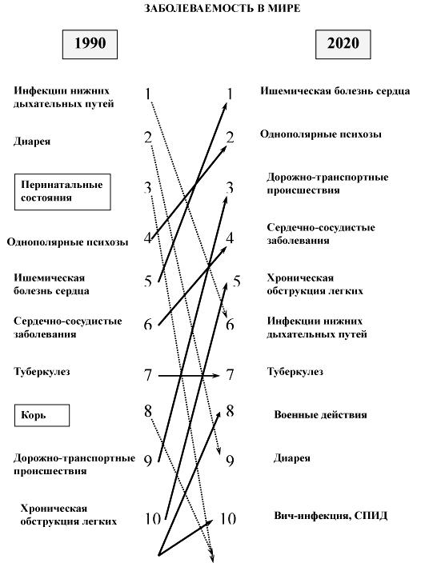
БИОМЕДИЦИНАЛЫҚ МАҚСАТТАҒЫ ПОЛИМЕР МАТЕРИАЛДАР САЛАСЫНДАҒЫ өзекті ЗЕРТТЕУЛЕР
Соңғы онжылдықтарда халықтың қартаюы, еңбекке жарамды жастағы адамдардың мүгедектігі және созылмалы аурулардың көбеюінің үрейлі тенденциялары барлық жерде айқын көрінуде.
Суреттен қазіргі кезде аурулардың құрылымы қалай өзгеретінін және олардың қайсысы жетекшіге орынға айналғанын көруге болады.

Slide 4
Алайда, көптеген ішкі ағзалардың ауыр ауруларында пациенттің өмірін сақтап қалудың бірден бір жолы - донорлық органдарды трансплантациялау. Әр түрлі ұлпаларды, органдарды трансплантациялау жасаудың саны әлемде жылына 40 мыңға жетті, ал келесі он жылда барлық операциялардың 50% -ы тиесілі болады.Дамыған елдерде 1 миллион науқастың гемодиализде болу мүмкіндігі бар, 40 мыңға бүйрек трансплантациясы жасалады, 12 мың науқасқа басқа ішкі органдар трансплантацияланады. Соңғы жылдары әлемде күн сайын жүрек-өкпе аппараттарын қолданумен 6 мыңға жуық операция жасалды, жүрек-қан тамырлары хирургиясына 250 миллионнан астам әртүрлі имплантаттар қолданылады. Сонымен бірге жылына кем дегенде 400 000 жүрек клапандарын имплантациялау, жүректің 1500 жасанды қарыншалары (IZV), 600 000 кіші диаметрлі қан тамырларының протездері, 3 миллионға жуық тамырларды стенттеу манипуляциялары жасалады.

Slide 5
Жаңа реконструктивті технологиялар
Қазіргі уақыттаі ғылым мен техниканың даму деңгейі зақымдалған немесе ауру ұлпалар мен мүшелерді қалпына келтірудің немесе ауыстырудың бірнеше балама тәсілдерін ұсынуға мүмкіндік береді:
ұлпалық инженерия.
трансплантация;
имплантация;

Slide 6
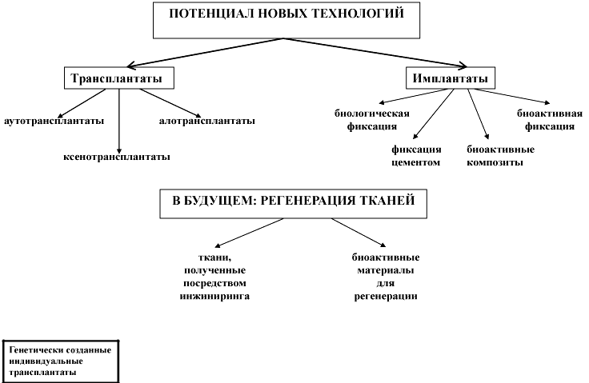
Суреттен өткен ғасырдағы ортопедиядағы реконструктивті технологиялар эволюциясының мысалын көреміз.
Суретті талдау, біз реконструктивті медицинада жоғарыда аталған үш тәсілде қолданылатын негізгі ұғымдар мен терминологияны қарастырамыз - трансплантация, имплантация, ұлпалық инженерия.
Ортопедиялық ақауларды емдеудегі революциялық өзгерістер
ХХ ғасырда

Slide 7
Имплантат (трансплантат) хирургиялық жолмен қалпына келтіру немесе белгілі бір функцияны орындау үшін адам ағзасына орналастырылған (имплантацияланған) медициналық объект (құрылым немесе құрылғы) болып саналады. Ағылшын тіліндегі әдебиетте имплантат эндопротез ұғымымен жиі кездеседі, дегенмен эндопротез денеге енгізілген (имплантацияланған) өнімдерді алынып тасталған мүшені, оның бөлігін немесе ұлпадық фрагментін ауыстыру мақсатын білдіретін терминнің тар түсіндірмесі болуы мүмкін. Сондай-ақ, кейде «эксплантат» термині қолданылады, ол өзінің мағынасында «имплант» терминімен ұқсас.
Жасанды ағзалар дегеніміз - жойылған мүшенің қызметін уақытша немесе біржола ауыстыру үшін қолданылатын медициналық құрылғылар. Биопротездер - адамның немесе жануарлардың тірі емес (сақталған) тіндерінен тұратын протездер.
Гибридті немесе био жасанды орган - бұл биоматериал мен жасушалардың ( немесе тіндердің) тіркесі болып табылатын жасанды орган.

Slide 8
Денеге орналастыру үшін (трансплантация) қолдануға болатын трансплантат- обьектілер, тірі ұлпалар, жасушалар, мүшелерден жасалуы мүмкін
Автотрансплантация - бір адамның ішіндегі биологиялық материалды трансплантациялау.
Аллотрансплантация (немесе гомо-трансплантация) - бұл бір адамнан (донордан) екінші адамға (реципиентке) жасушаларды, мүшені немесе тіндерді трансплантациялау.
Адамға биологиялық материалды трансплантациялау жануарлардан (басқа биологиялық түр) ксенотрансплантация болып табылады

Slide 9
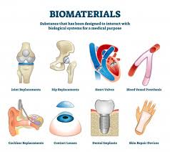
РЕКОНСТРУКТИВТІМедицинаның ФУНКЦИОНАЛДЫ МАТЕРИАЛДАРға қажеттіліктері
Пайдалы қасиеттері бар экологиялық таза материалдарды жасау - қазіргі заманның өзекті мәселелерінің бірі. Ерекше мәселе - тірі организмнің қоршаған ортамен байланысуына арналған және қалпына келтіретін қажетті жаңа медициналық материалдарды жасау. Мамандандырылған биоүйлесімді материалдар соңғы жылдары пайда болған жаңа бағытқа - био жасанды органдардың дамуына байланысты жасушалық және ұлпалық инженерияда сұранысқа ие.

Slide 10
Бұл зерттеулер медицина, макромолекулалық қосылыстар химиясы, биотехнология, биофизика, молекулалық және жасушалық биологияның қиылысында жүзеге асырылады және келесі өзара байланысты міндеттерді қамтиды:
жаңа материалдарды әзірлеу, оларды түрлендіру әдістері және оларды биомедициналық мақсаттағы мамандандырылған өнімге қайта өңдеу;
• биоматериалдардың ұлпалардың қанмен әрекеттесу механизмін зерттеу
биоматериалдар мен олардан алынатын өнімдердің физикалық-химиялық және медициналық-биологиялық қасиеттерін бағалау;
эксперименттік клиникалық зерттеулер және жаңа материалдар мен бұйымдарды қолдану.

Slide 11
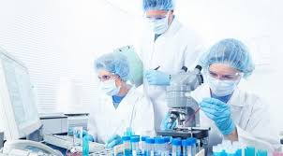
Жаңа биоүйлесімді материалдарды әзірлеу және олардан мамандандырылған биомедициналық өнімдер құру қазіргі уақытта зерттеу мен коммерцияландырудың жетекші бағытына айналуда. Еуропадағы, Жапониядағы және Америка Құрама Штаттарындағы ұлпалар саласындағы қолданбалы зерттеулермен айналысатын жасушалық инженериялық медициналық орталықтардың жылдық бюджеті
- жүздеген миллион АҚШ долларына тең

Slide 12
Алайда, дамыған елдердің осы салаға қомақты қаржы салғанына қарамастан, көптеген жылдардағы нәтижелер бойынша ғалымдардың жұмысы әлі күнге дейін оның қасиеттері бойынша табиғи биологиялық ұлпаларға ұқсас жасанды заттарлың жасалуына әкелген жоқ. Жүргізіліп жатқан зерттеулерге қарамастан, тірі организммен толық үйлесетін материал жасау әлі мүмкін болмады. Қазіргі уақытта жалпы және жүрек-қан тамырлары хирургиясына (қан тамырлары протездері, жасанды жүрек қақпақшалары, жасанды және қосалқы қан айналымы жүйелері), ортопедия мен стоматологияға, жаңа буын дәрілік заттарды, сорбенттерді және т.б. жасау үшін биоүйлесімді материалдарға өткір сұраныс бар.

Slide 13
Жүрек қан тамырлары хирургиясы мен трансплантологияның дамуына байланысты қанмен ұзақ уақыт байланыста болған жағдайда қолдануға жарамды материалдарды іздеу өзекті болып отыр. Сонымен қатар, гемосәйкестік биоматериалдардың биологиялық үйлесімділігінің ең маңызды аспектісі болып табылады. Қанмен жанасуға арналған материалдар мен бұйымдардың биологиялық қасиеттеріне қойылатын талаптарды келесідей тұжырымдауға болады:​
Гемоссәйкес медициналық өнімдерде уытты, аллергиялық және қабыну әсерлері болмауы керек;
ферменттік жүйелерді белсендіру;
белок пен қан жасушаларына, сондай-ақ органдар мен тіндерге теріс әсер етеді;
антигендік және канцерогендік реакцияны және метаболизм жүйесіндегі ауытқуларды тудыруы;
инфекцияның дамуын тудырады және электролит балансын бұзады;
қажетсіз кальцификация және (немесе) биодеградация процесінде олардың медициналық-техникалық қасиеттерін өзгерту.

Slide 14
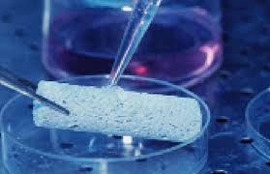
Ерекше және маңызды проблема - биологиялық құрылымдардың қасиеттеріне көрсетуге қабілетті биологиялық ыдырайтын материалдарды жасау қажеттілігі. Мұндай материалдарды зерттеу өзекті болып табылады және қазіргі уақытта сұранысқа ие. Бұл қазіргі кезде медицинада пайда болуына байланысты болып жатқан революциялық өзгерістерге байланысты трансплантация және жасанды органдар саласындағы өмірлік маңызды органдардың функцияларын қалпына келтірудің принципиалды жаңа тәсіліне негізделген соңғы жұмыстарды әзірлеу.

Slide 15
Био жасанды (гибридті) мүшелер мен ұлпаларды дамытуға, органдар мен тіндерді науқастың өз бағаналы жасушаларынан клондау үшін in vitro генетикалық, жасушалық және ұлпалық инженерия технологияларын қолданылады. Био-жасанды жүйелердің мақсаты - өмірлік маңызды органдар мен ұлпалардың қызметтерін толығымен немесе ішінара, уақытша немесе тұрақты ауыстыру. Ақырғы мақсат - ақау болған жерде ұлпалардың үш өлшемді құрылымын қалпына келтіру.

Slide 16

Зақымдалған ұлпаларды қалпына келтіру процесінде клеткалардың өсуін, көбеюін және дифференциациясын ұйымдастыру, қамтамасыз ету үшін матрицалар қажет (scaffolds - матрицалар, тасымалдаушылар, субстраттар, ормандар). Бұл бағыт «биоимитация» атауына ие болды, ал сәйкес материалдар «өзін-өзі бақылау» (self-monitoring), «ақылды» (smart) немесе «интеллигентті» (intelligent) деп аталады.

Slide 17
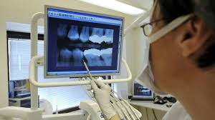
Хирургия - бұл биологиялық үйлесімді жаңа биоматериалдарды жасау мен клиникалық тәжірибеге енгізудің ең өткір қажеттілігін сезінетін медициналық ғылымдардың бірі. Бірінші кезекте, бұл қажеттілік реконструктивті технологияларда сезіледі, мұнда тек жүрек-қан тамырлары жүйесіне арналған материалдар мен бұйымдар ғана емес, сонымен қатар әртүрлі хирургиялық элементтер мен эндопротездер, жоғары беріктігі бар тігіс материалы, іш хирургиясы, травматология және ортопедия құралдары мен құралдары, бет-жақ хирургиясына қажетті биоматериалдар

Slide 18
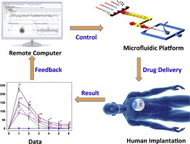
Фармакологиядағы биоыдырайтын материалдарға деген қажеттілік одан кем емес. Қазіргі уақытта бірқатар жүйелік, созылмалы және ұзақ мерзімді ауруларды емдеу тәжірибесінде дәрі-дәрмектерді қолданудың ең перспективалы және тиімді тәсілі - бұл дәрілердің бақыланатын шығарылымымен ұзақ әсер ететін дәрілік формалар. Бұл «дәрілерді жеткізуді бақылау» «drug delivery control» деп аталады.

